Slide 1
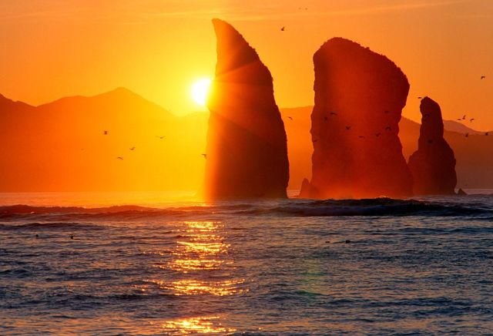
«Три брата»
Алёна Моисеева

Slide 2
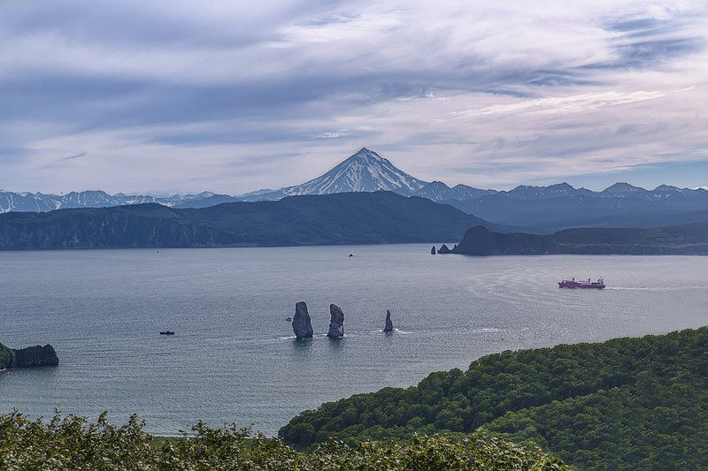
Содержание
Что это такое?
Легенда
Туристу

Slide 3
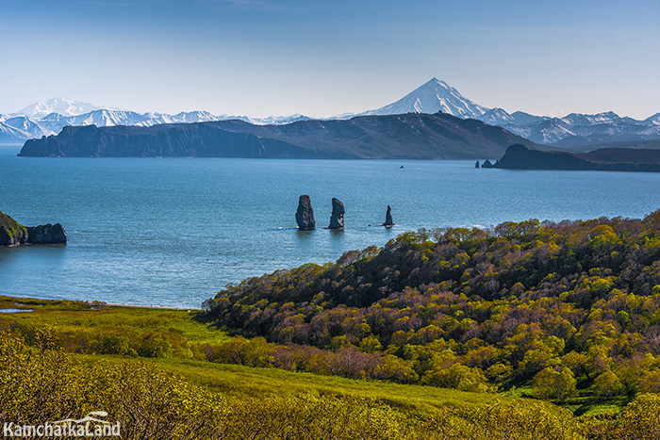
Что это такое?
Символ Авачинской бухты, сторож портовых городов и официальный памятник природы - всё это скалы "Три брата" на Камчатке. Представляющие собой три столбообразных скалы разного размера, выступающие из воды, они расположились прямо на входе в губу, в бухте Шлюпочная.
Известны они ещё с 18 века, нанесены на планы Авачинского залива в 1737 году. "Три брата" на карте расположены в 300 м от берега. Возле них зафиксированы сильные прибойные течения, а на глубине 13 м располагается каньон с маленькой пещерой.

Slide 4
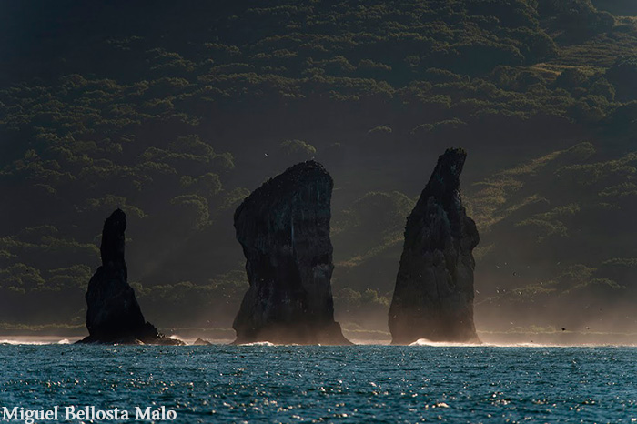
Легенда
По легенде скалы "Три брата" являются защитниками бухты и портового города от океанских волнений. В далекие времена, на прибрежные поселения бухты обрушивались природные морские стихии. Взмахом одной своей волны они могли смыть весь поселок с земли. Тогда, жившие в одном из селений трое братьев решили встать на защиту родной земли и вошли в море. Они были настолько сильны и высоки, что море оказалось им лишь по грудь. Стали они
стойкой преградой на пути грядущего шторма. Однако не понравилось это морскому богу. Бушевал он своими морскими недрами много дней и ночей, но не удалось ему сломить богатырей. Решил тогда бог превратить их в камень. Застыли братья, шторм тот закончился, а они так и остались стоять на страже и по сей день.

Slide 5
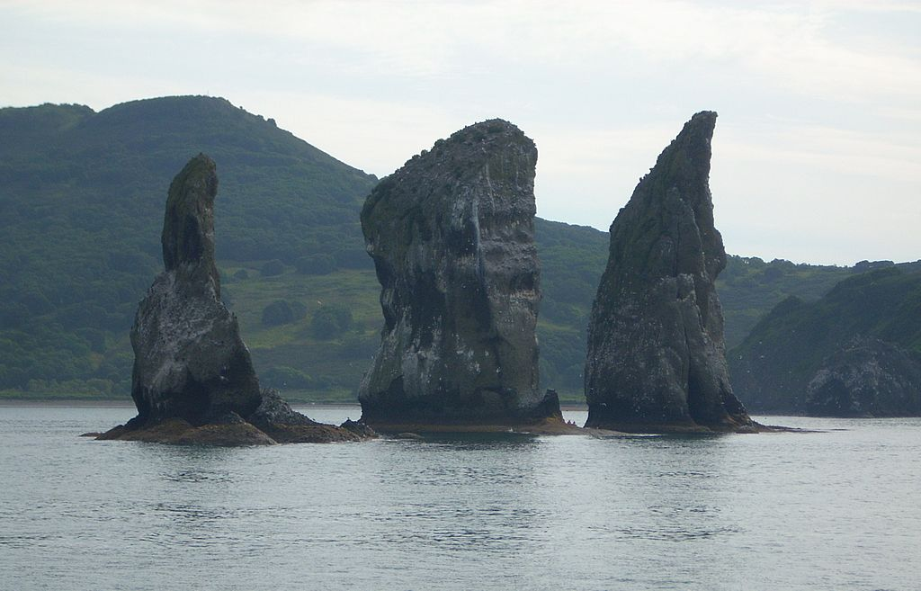
Туристу
На сегодняшний день скалы "Три брата", Вы можете увидеть, съездив на морскую прогулку в Авачинскую бухту, а как вечерний бонус вам могут открыться потрясающие виды живописного заката одной из крупнейших
гаваней мира.

